Slide 1








UBND QUẬN DƯƠNG KINH
TRƯỜNG TIỂU HỌC ANH DŨNG
Chµo mõng c¸c thÇy, c« gi¸o VÒ dù giê
MÔN: TIẾNG VIỆT
BÀI 27: MẸ
(TIẾT 3 + 4)

Slide 2
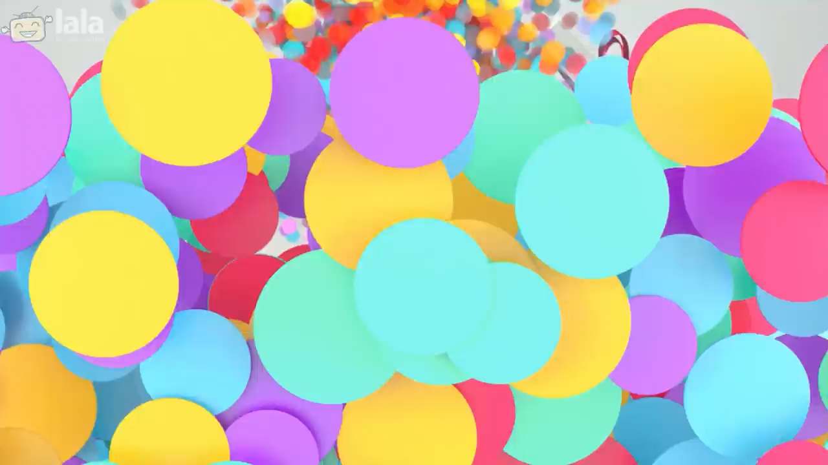

Slide 3


Bài 27: Mẹ
Tiết 3

Slide 4
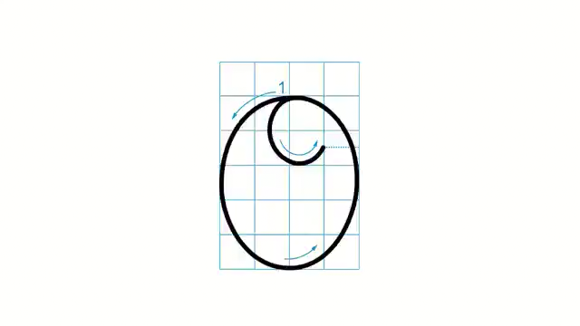
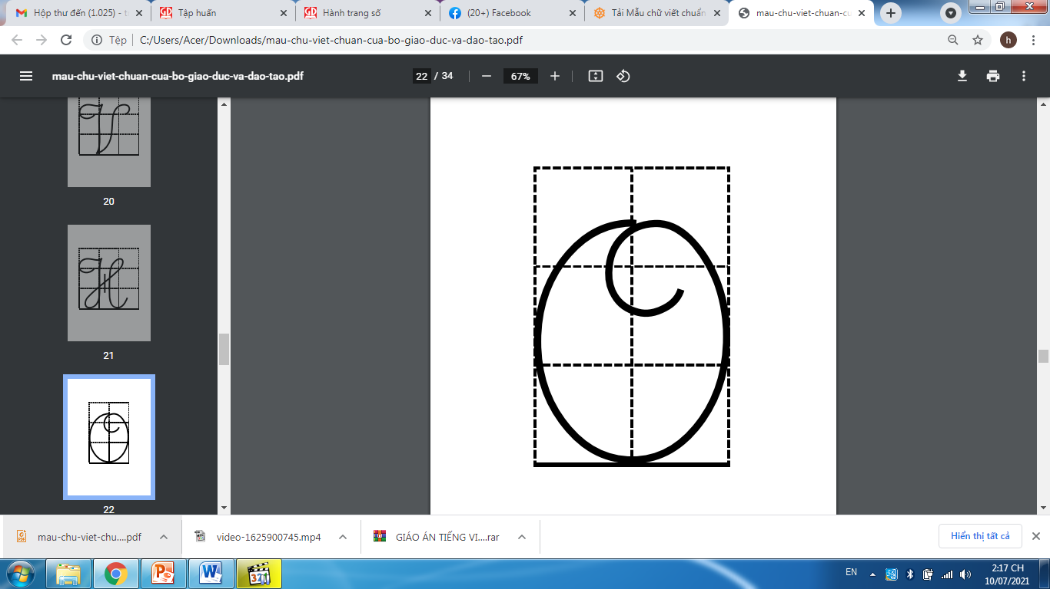
Viết chữ hoa O

Slide 5
Viết chữ hoa O

Slide 6
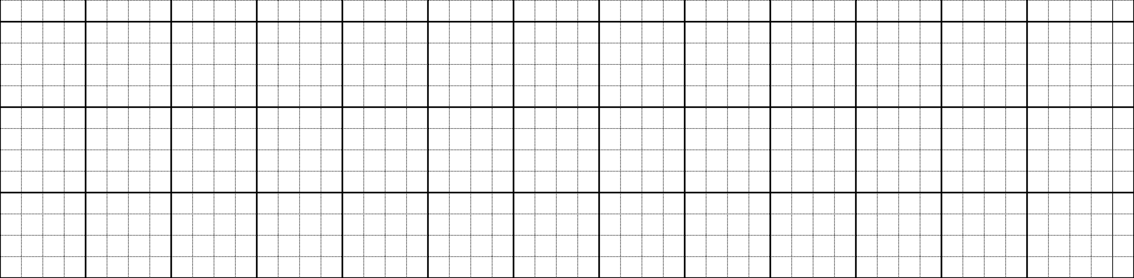
Viết từ ứng dụng
Ong chăm chỉ tìm hoa làm mật.
Chữ cái nào được viết hoa?
Khoảng cách giữa các chữ như thế nào?
Những chữ cái nào cao 2,5 ô li?

Slide 7
Bài 27: Mẹ
Tiết 4

Slide 8
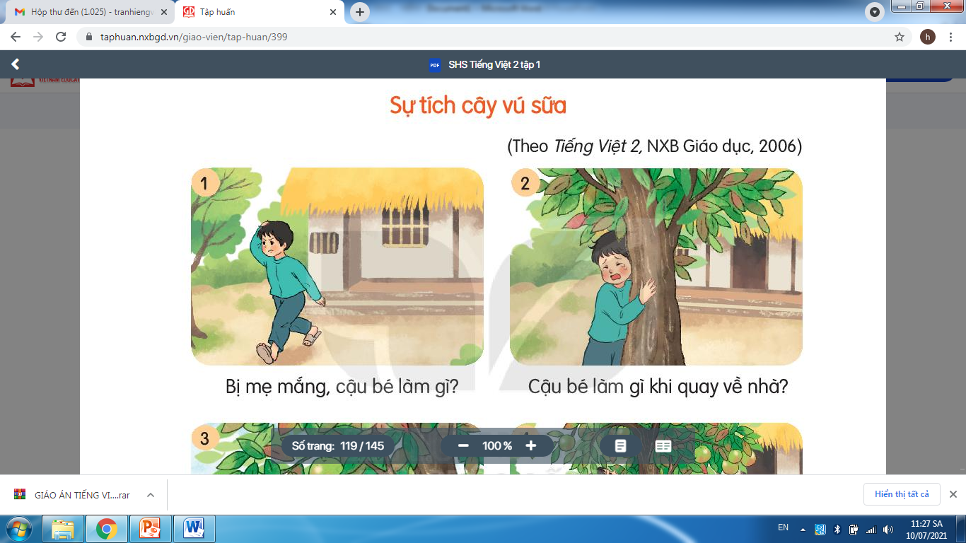
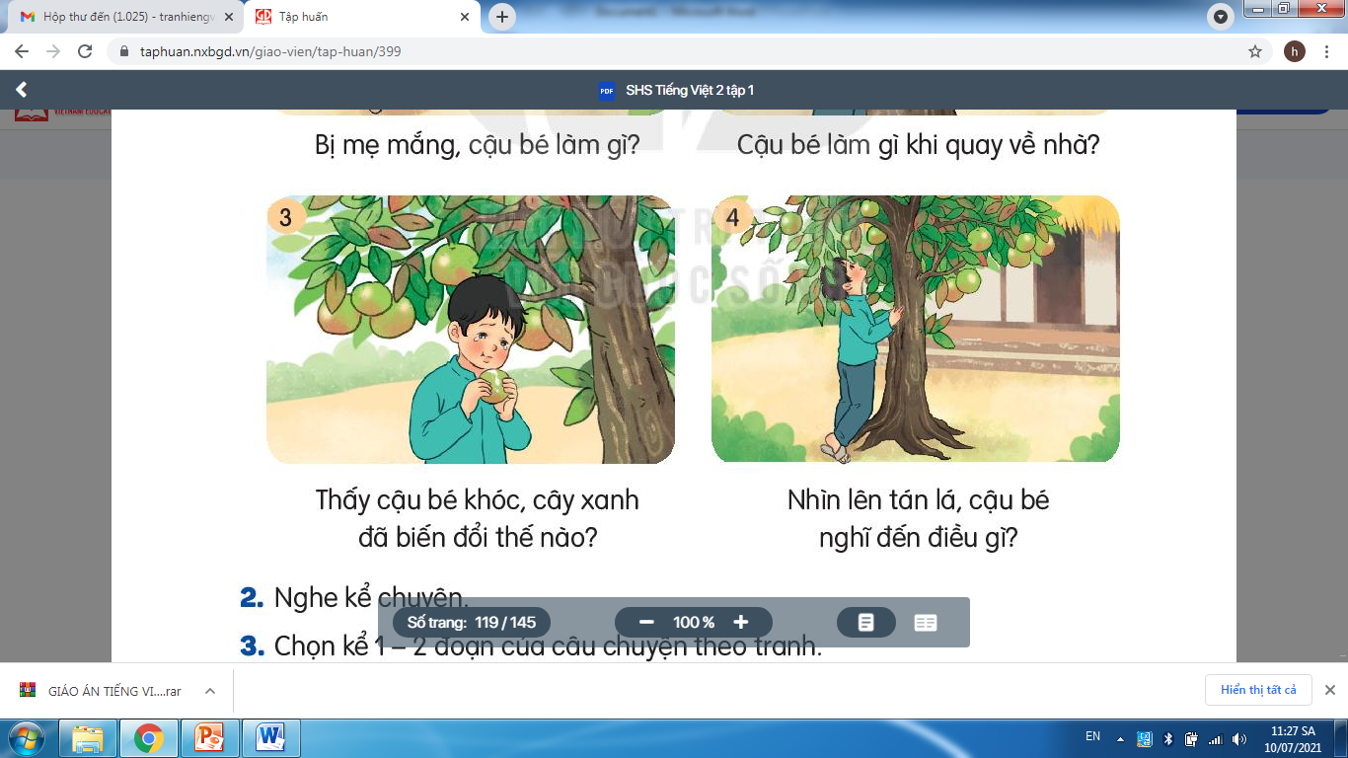
1. Dựa vào câu hỏi gợi ý, đoán nội dung của từng tranh:
Cậu bé quay về nhà, ôm cây khóc lóc.
Cậu bé bị mắng và bỏ đi.
Cậu bé nhìn lên tán cây và suy nghĩ.
Cây xanh ra quả và cậu bé lấy quả ăn.

Slide 9
2. Chọn kể 1-2 đoạn của câu chuyện theo tranh

Slide 10



CỦNG CỐ BÀI HỌC
Notes:
Bài giảng thiết kế bởi: Hương Thảo - tranthao121006@gmail.com

